Slide 1
上海
人口画像
数据来源：国家统计局年鉴与人口普查（1990–2023 各省常住人口）
第七次全国人口普查省际流动（2020，户籍地 → 现住地）

Slide 2
上海关键数字
2023 年常住人口
2,487 万人
2023 年为抽样推算
2010–2020 增长率
+8.1%
2,303 → 2,488 万人
净流入人数（2020）
+1,009.6 万人
全国第 3 / 31
人口密度（2020）
3,130.0 人/km²
全国第 1 / 31
所属分型
极端流入（上海）
全国 4 类分型之一
净流入 = 跨省流入 − 流出，七普 2020 年存量（户籍地 → 现住地），不含省内流动；排名按 31 省从高到低。密度 = 2020 年常住人口 ÷ 省域面积。分型按增长率、净流入、密度、净流入率聚类。

Slide 3
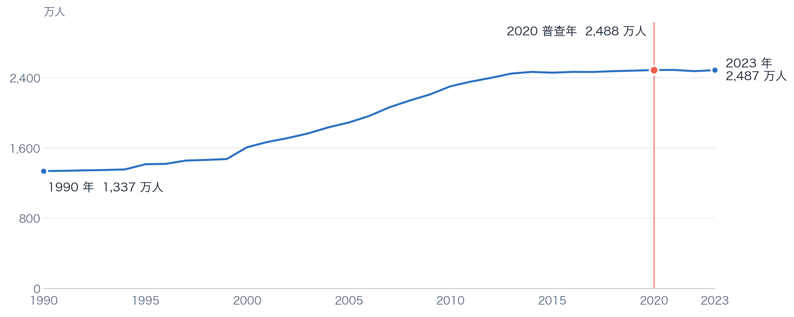
上海人口趋势：1990–2023
来源：国家统计局年鉴与人口普查。普查年（1990、2000、2010、2020）为普查推算，其余年份为抽样推算。
最大单年变动：1999→2000 年 +135 万人（+9.1%），发生在抽样推算与普查推算的衔接处，可能含口径差异，不宜直接读作当年实际增减。

Slide 4
上海人口画像：三点结论
上海在 2010–2020 年人口增长，2020 年后基本持平。
依据：2010→2020 年 2,303→2,488 万人，增长率 +8.1%（年均 +18.6 万）；
2020→2023 年 2,488→2,487 万人（年均 -0.4 万）
1
上海是人口净流入省，净流入排名全国第 3。
依据：2020 年净流入 +1,009.6 万人，全国第 3 / 31
2
上海属「极端流入」：人口增长且净流入，人口密度居全国前列。
依据：增长率 +8.1%，净流入 +1,009.6 万人；密度 3,130.0 人/km²，全国第 1 / 31
3

